Slide 1
Thema 5 Regeling Basisstof 2 Zenuwcellen en zenuwen
Biologie klas 3
Vmbo-gt

Slide 2
Zenuwcellen en zenuwen
Je zenuwcellen bestaan uit verschillende onderdelen
Cellichaam: bevindt zich de celkern
Uitlopers: zijn verbonden met andere zenuwcellen

Slide 3
Typen zenuwcellen
Er zijn 3 typen zenuwcellen:
Gevoelszenuwcellen
Bewegingszenuwcellen
schakkelcellen

Slide 4
gevoelszenuwcellen
Gevoelszenuwcelen zijn altijd aangesloten op zintuigcellen
Zintuigcellen zitten in zintuigen (oor = slakkenhuis) (oog = netvlies)
Een gevoelszenuwcel zit altijd aangesloten op een schakelcel

Slide 5
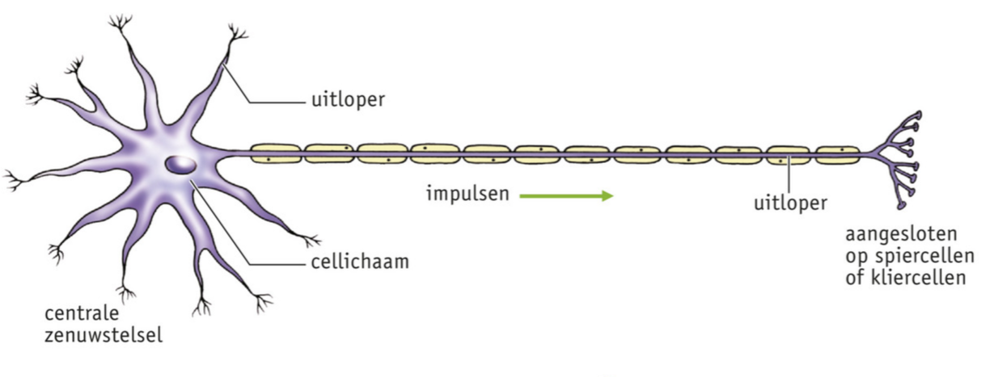
Bewegingszenuwcellen
Beweginszenuwcellen zitten aangesloten op spieren of klieren

Slide 6
schakelcellen
Schakelcellen geleiden impulsen binnen het centralezenuwstelsel
Schakelcellen liggen alijd in het centralezenuwstelsel

Slide 7
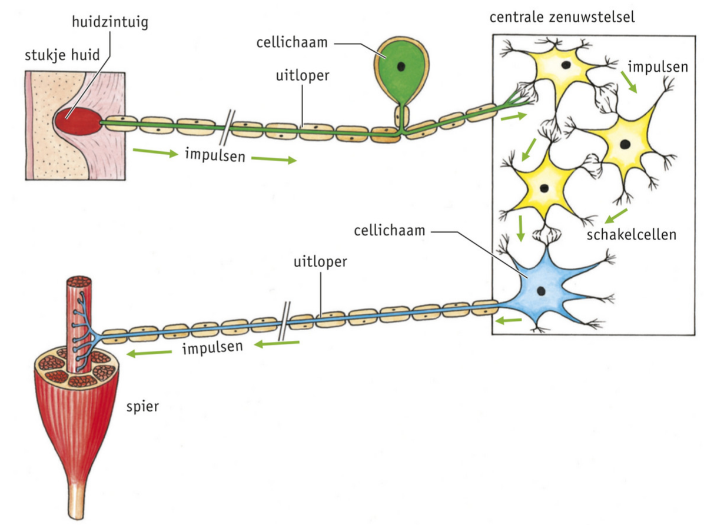
3 typen zenuwcellen in een
Het cellichaam van een gevoelszenuwcel ligt niet in het centrale zenuwstelsel.
Het cellichaam van een beweginszenuwcel ligt wel in het centrale zenuwstelsel.
Schakelcellen liggen altijd in het centrale zenuwstelsel

Slide 8
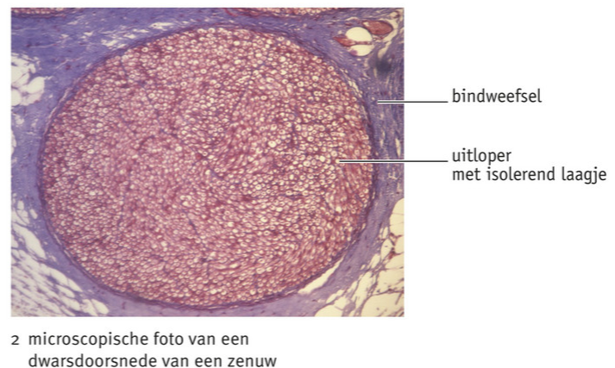
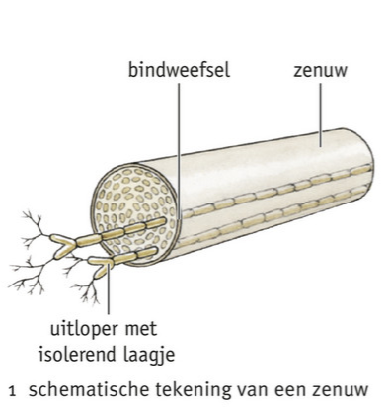
zenuwen
De uitlopers van de 3 typen zenuwcellen liggen samen in een zenuw.
Het bindweefsel is een stevige laag die de zenuw beschermd

Slide 9
3 typen zenuwen
Gevoelszenuwen: alleen uitlopers van gevoelszenuwcellen
Bewegingszenuwen: alleen uitlopers van beweginszenuwcellen
Gemengde zenuwen: zowel uitlopers van bewegingszenuwcellen en gevoelszenuwcellen

